Slide 1
IP Compass Kft. Kovári Zoltán
A PatBase és Minesoft Origin szabadalmi információs platformok
szponzorált előadás
III. Online szakmai konferencia a Magyar Szabadalmi Ügyvivői Kamara szervezésében
2023. szeptember 12.
ipcompasskft@gmail.com
Notes:
A PatBase és Minesoft Origin az angol Minesoft cég szabadalmi információs adatbázisai.
Ezeket az adatbázisokat a készítőik szakmai felhasználóknak szánták, tehát a szabadalmak világában járatos szabadalmi ügyvivőknek, kutatás-fejlesztésben dolgozóknak, iparjogvédelmi stratégiák készítőinek.

Slide 2
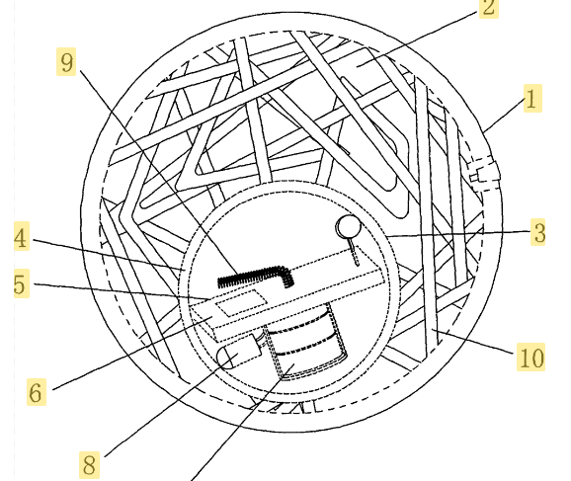
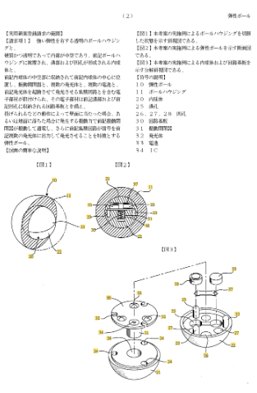
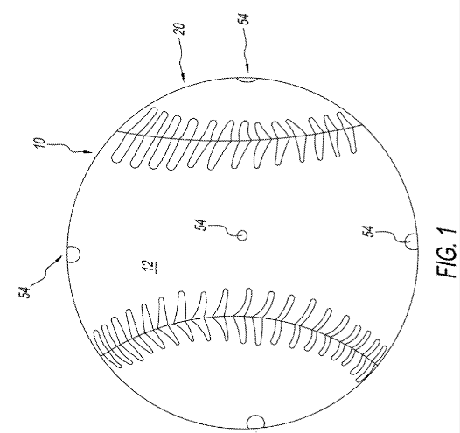
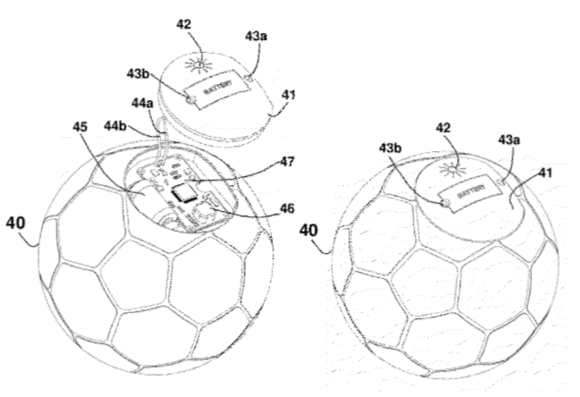
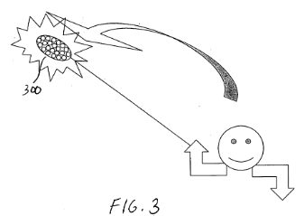
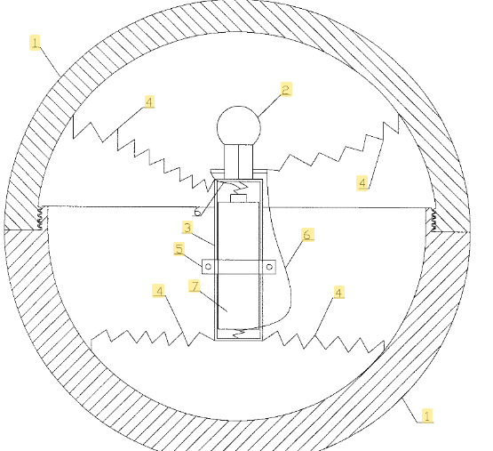
Újdonságkutatási példa
LED világító elemekkel ellátott labda 1.
A labda tetszőleges fényforrást, előnyösen LED elemeket tartalmaz; a labda mozgásállapot változásának hatására, például ütközés, falnak csapódás, földre dobás, stb. következtében a lámpák a kölcsönhatásra villogással reagálnak.
Notes:
Egyszerű vegyészeknek és gépészeknek is
Jól szűkíthető
Ábrák a későbbi találati listából

Slide 3
Újdonságkutatási példa
LED világító elemekkel ellátott labda 2.
A főbb műszaki Jellemzők definiálása
Labda: gömb, kvázi-gömb, sokszög, azaz általánosan „kerek”, gurulásra alkalmas alakú játék vagy sporteszköz;
Anyagára vonatkozóan nem alkalmazunk megszorítást;
LED vagy más tetszőleges fényforrást tartalmaz;
Implicit módon tartalmazhat elemet vagy akkumulátort;
A lámpa ütés, hirtelen mechanikai behatás hatására működésbe lép, világít
Gyorsulásmérő, sebességmérő, stb. szenzort tartalmaz;
A szenzor által küldött jellel történik a lámpa vezérlése (ON/OFF)
Előnyös esetben a gyorsulás / sebességváltozás függvényében
változik a lámpa fényintenzitása;
Notes:
Fehér: nagyon fontos
Sötét: kevésbé fontos

Slide 4
Újdonságkutatási példa
LED világító elemekkel ellátott labda 3.
Kutatási stratégia
Műszaki jellemzők alapján szerkesztett kulcsszavak
Smart Search – túlságosan híg találati halmazt eredményez
Advanced search – kulcsszavak, távolság-opearátorok, IPC/CPC osztályok
Teljes szöveget („Full text”) tartalmazó adatbázisok használata
Kulcsszavak iteratív finomítása a nyers eredmények alapján
IPC/CPC osztályok iteratív finomítása a nyers eredmények alapján
MI alapú keresőmotor tesztelése
Notes:
Smart search nem lenne szofisztikált, túl nagy halmaz lenne, sok irreleváns találattal
Ahol lehetett, az Advanced search-öt választottuk, négy mező kellett a kulcsszavas kereséshez, itt mindegyiknél a full-text-et választottuk ki.
Távolság-operátorok: proximity operátorok: két kifejezés legfeljebb milyen távolságra van egymástól.

Slide 5
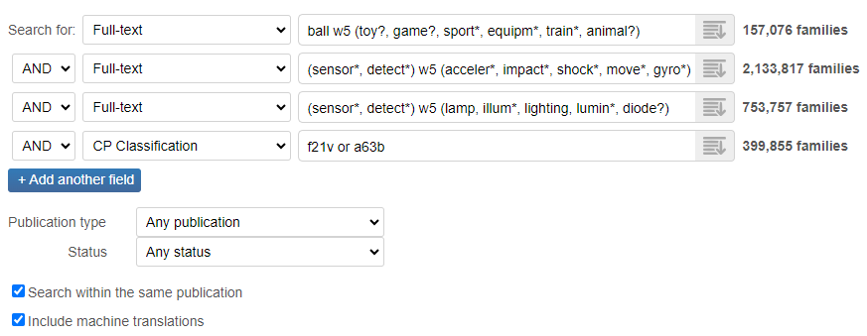
Újdonságkutatási példa
LED világító elemekkel ellátott labda 4.
Kutatási stratégia, boolean keresés
Kulcsszavas keresés: azonos keresési kulcsszavakat és kulcsszó kombinációt alkalmazunk a három vizsgált Boolean alapú adatbázisban (Espacenet, Patentscoope, PatBase)
Notes:
Ezt a 3 hagyományos adatbázison futtattuk le.
Ez PatBase kép, az összesített 107 találatot adott.
Célszerű 50 és 300 közé venni a találati listát, itt most 50 és 150 közötti volt a cél, utána mindegyikre ránéztünk relevancia szempontjából.

Slide 6
Újdonságkutatási példa
LED világító elemekkel ellátott labda 5.
Kutatási stratégia, MI keresés (minesoft origin)
Durva kereső kifejezés: < Ball toy with acceleration or shock sensor >
1x finomított kereső kifejezés: < Ball game or ball toy including a lighting device or LED lamp and controlled by a shock sensor or acceleration sensor >
Notes:
Ez a Minesoft Origin, külön vettük a többitől, mert máshogy működik.
Az 1. keresés nem adott sok releváns eredményt (túl híg volt)
A 2. keresés találati halmaza releváns volt.
Tehát jól kell megfogalmazni a mondatot, igénypont jellegű megfogalmazást érdemes keresőkérdésként megfogalmazni.
Találatok száma:

Slide 7
Újdonságkutatási példa
LED világító elemekkel ellátott labda 6.
Eredmények – Iterációk száma II
Fő mérőszám: Mennyi alkalommal kellett finomítani a keresőkérdést, hogy kezelhető számú és releváns dokumentumok halmazát nyerjük
Espacenet (EPO) 10+
Patentscope (WIPO) 10+
PatBase (Boolean alapú kereső) 5
Minesoft Origin (MI alapú kereső) 2
Notes:
Tehát az Espacenet és PatentScope esetén sokkal több lépés, mire a szintaktikáját meghatározzuk, mire a szűrőket beállítjuk, eljutunk a releváns halmazhoz (50-300 találat) eljutunk.

Slide 8
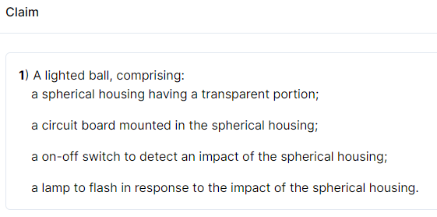
Újdonságkutatási példa
LED világító elemekkel ellátott labda 7.
Eredmények
Játéklabdák gyerekeknek
Football, rugby, röplabda
Billiárd golyó
Játéklabda kutyáknak
Golflabdák, jégkorongok
CPC: A63B
Notes:
A négyféle kutatásból kijött eredmények.
Billiárd, jégkorong, kutyajáték eszünkbe sem jutott.
Ez két külön találat, ez első: épp ezt kerestük.
A Minesoft Origin adta a releváns találatok legszélesebb körét (billiárdgolyó, jégkorong).

Slide 9
Újdonságkutatási példa
LED világító elemekkel ellátott labda 8.
tapasztalatok - II
Proximity operátor jobb a találati arány (releváns %)
Proximity operátor csökken a találati halmaz
CPC alkalmazásával jobb a találati arány (releváns %)
CPC alkalmazásával csökken a találati halmaz
A PatBase jól szűkíti a találati halmazt a releváns dokumentumok elvesztése nélkül
Az MI alapú keresőmotor a példa szerinti kutatásban felülmúlta kulcsszavas Boolean-alapú keresőmotorokat

Slide 10
Újdonságkutatási példa
LED világító elemekkel ellátott labda 9.
PatBase intelligens kiemelő

Slide 11
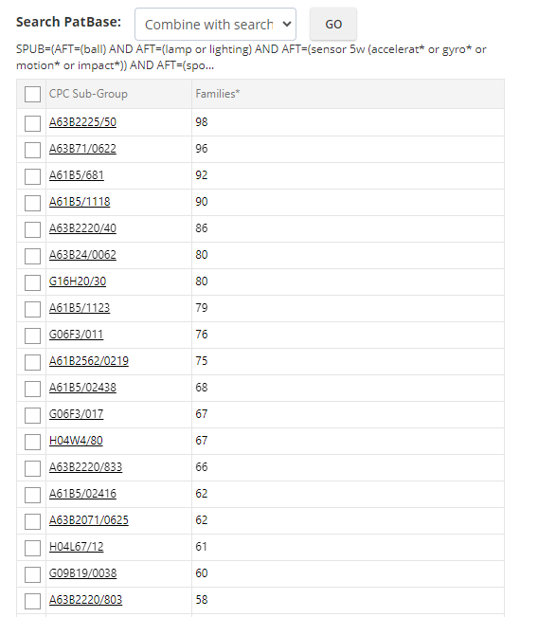
Újdonságkutatási példa
LED világító elemekkel ellátott labda 10.
PatBase intelligens CPC kereső (classification search)
CPC finder
~ 18000 találat
Notes:
Ez különösen az extrém találmányoknál hasznos, vagy az olyan területeken, ahol nem vagyunk jártasak.
The CPC is a patent classification system developed by the EPO and USPTO that contains approximately 200,000 subgroups. It is searchable in the EPO's Espacenet system and USPTO patent databases. The IPC is a hierarchical classification system consisting of about 70,000 subgroups.
CPC több alosztályt tartalmaz, mint az IPC (IPC akkor talán jobb, ha nem ismerjük az adott műszaki területet).
CPC: Cooperative Patent Classification

